Slide 1
Unidad 3.3. PLAN DE MONITORIZACIÓN Y MANTENIMIENTO PREVENTIVO Y CORRECTIVO
Bloque 3: Sistemas de energía solar térmica para edificios

Slide 2
Objetivos del módulo
Al final de esta unidad podrás:
Definir los principios, objetivos, tipos, niveles y requisitos básicos del mantenimiento general y cómo estos se sustentan en el mantenimiento de sistemas ACS solar.
Dar ejemplos de operaciones de mantenimiento preventivo y correctivo en un sistema ACS solar pequeño dado.
Diferenciar las tareas de mantenimiento preventivo y correctivo en función de la tecnología o tipología básica de los sistemas ACS solar.
Identificar herramientas específicas y otros recursos documentales, tales como órdenes de servicio o guías de solución de problemas, utilizados en el mantenimiento de los sistemas de energía solar térmica.
Explicar cómo se cumple el mantenimiento de sistemas solares térmicos a gran escala de acuerdo con la normativa local y con otras especificidades.
Dotado de un sistema ACS solar totalmente documentado y con acceso a los recursos, llevar a cabo una o más operaciones de mantenimiento preventivo especificadas.
Dado un sistema ACS solar defectuoso totalmente documentado y el acceso a los recursos, solucionar problemas y reparar el sistema.
Notes:
Guidelines for the Trainer
This .ppt file is a template to be used from VET providers in order for them to prepare the training material.
We suggest 30 up to 40 .ppt slides for one (1) hour of the training program.
There are 3 predefined slides to be filled in by you, entitled “Module Objectives”, “Conclusion”, “End of module”.
Material should be sent in editable format.
Suggested font: Arial
Required font size: 16
Suggested line spacing: 1,5
ppt/pptx file should have a clear structure and defined units and unique slide titles
ppt/pptx slide contents should not exceed the predefined margins
Images, diagrams etc should be accompanied with a description
If you want to include comprehension questions (multiple choice, multiple responses, true/false, matching etc.) to enhance users’ understanding of the theory, you should embody them in the ppt/pptx file.
Questions that will be used for self assessment and final assessment quizzes should follow a predefined format that will be sent from SQLearn in an .xls file

Slide 3
Contenido
En esta unidad usted cubrirá estos contenidos:
ALGUNAS NOCIONES BÁSICAS SOBRE EL MANTENIMIENTO.
Definición.
Tipos y niveles.
Algunos conceptos y términos cercanos.
El proceso general de resolución de problemas.
Gestión del mantenimiento.
Competencias para los técnicos de mantenimiento.
Acercándonos al mantenimiento de los sistemas SWH.
PRÁCTICAS DE MANTENIMIENTO DE LOS SISTEMAS ACS SOLAR
Pasiva. ICS y sistemas de termosifón.
Activo. Sistemas Direct Forced.
Activo Indirecto. Sistemas de drenaje forzado indirecto
Activo Indirecto. Sistemas de anticongelante forzado indirecto
PRÁCTICAS DE SOLUCIÓN DE PROBLEMAS Y REPARACIÓN DE SISTEMAS ACS SOLAR
Problemas con las bombas y el caudal.
Problemas con el termosifonado y las válvulas de retención.
Problemas de daños por congelación.
Problemas con el sombreado del colector. Problemas con la degradación del aislamiento de las tuberías.
Problemas de dimensionamiento de equipos.
Una lista de comprobación para la resolución de problemas.
MANTENIMIENTO DE GRANDES SISTEMAS DE ACS SOLAR
El contexto.
Mantenimiento conforme a la normativa local.
El Programa de Monitoreo y Mantenimiento del sistema.

Slide 4
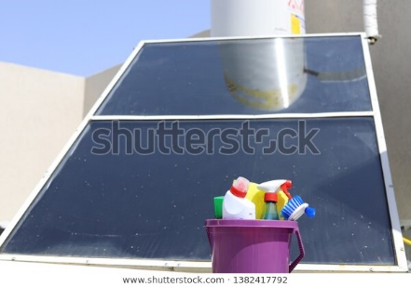
1. Algunas nociones básicas sobre el mantenimiento
Definición
El mantenimiento es cualquier trabajo que se lleva a cabo para preservar un "activo" con el fin de permitir su uso y funcionamiento continuos, por encima de un nivel mínimo aceptable de rendimiento, durante toda la vida útil de su diseño, sin necesidad de renovaciones imprevistas y/o reparaciones importantes.
RAZONES. El mantenimiento protege los activos del propietario y las inversiones relacionadas de varias maneras:
Mantener la integridad física de los activos que minimizan las interrupciones y los tiempos de inactividad y, en última instancia, las pérdidas económicas.
Cumplir con el deber de cuidado: un deber, eventualmente legislado, que se debe a los propietarios.
Reducir los riesgos para la seguridad y la salud de los propietarios, usuarios y terceros.
Proporcionar una administración responsable de los activos, que asegure una vida útil potencial completa.
Preservar las funciones estéticas de ciertos bienes.
Cumplir con el deber de mitigar: es decir, evitar daños innecesarios que puedan dar lugar a un fallo prematuro de los activos.
Un "activo" es, por ejemplo, un sistema o componentes de ACS, a los que se aplican todos los motivos mencionados anteriormente para un mantenimiento adecuado y la gestión correspondiente.

Slide 5
1. Algunas nociones básicas sobre el mantenimiento
Tipos y niveles
En la industria, en general, se utilizan cuatro filosofías de mantenimiento. Empresas especializadas en servicios de mantenimiento ofrecen algunos de ellos. Los clientes (empresas o particulares) deben considerarlas como posibles estrategias de mantenimiento y buscar las más rentables.
TIPOS DE MANTENIMIENTO
“Avería” o mantenimiento de emergencia
Mantenimiento “en función del tiempo”
Mantenimiento “predictivo”
CORRECTIVO
PREVENTIVO
BASADO EN EL RIESGO
BASADO EN CONDICIONES
Se realiza tras la detección de una anomalía (o avería) y tiene por objeto restablecer las condiciones normales de funcionamiento.
Se asume que los costos de tiempo de inactividad y reparación son más bajos que los de mantener un programa de mantenimiento.
Esta estrategia puede ser rentable hasta que ocurran fallas catastróficas en el sistema.
Se lleva a cabo a intervalos predeterminados o de acuerdo con criterios prescritos, con el objetivo de reducir el riesgo de fallo o la degradación del rendimiento del equipo.
Los ciclos de mantenimiento se planifican en función de la necesidad de poner el aparato fuera de servicio. Se reduce la incidencia de fallos de funcionamiento
Se lleva a cabo mediante la integración de análisis, medidas y pruebas periódicas en el mantenimiento preventivo estándar.
Los recursos de mantenimiento se asignan en función del riesgo.
Todos los equipos que muestran valores anormales son reacondicionados o reemplazados. De esta manera es posible prolongar la vida útil.
Se basa en el seguimiento del rendimiento de los equipos y en el control de las acciones correctivas.
El mantenimiento se realiza cuando ciertos indicadores dan la señalización de que el equipo se está deteriorando y la probabilidad de fallo está aumentando. A largo plazo, esta estrategia reduce considerablemente los costes de mantenimiento.

Slide 6
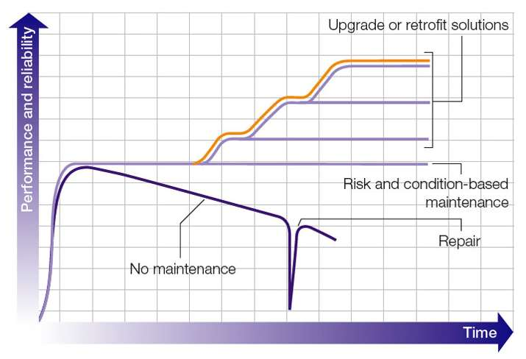
1. Algunas nociones básicas sobre el mantenimiento
Tipos y niveles
Cuando las pérdidas producidas por las fallas de los equipos no son muy significativas, se espera que las fallas sean pocas y que los costos de reparación sean asequibles, la gente utiliza mantenimiento correctivo.
Este no es el caso de los equipos de proceso en la industria, el sector de servicios públicos y los sistemas críticos utilizados en muchos otros contextos (como los sistemas térmicos en los edificios), que, además, están regulados.
El daño causado por las averías es alto en varios órdenes, por lo que la opción básica es una combinación de prevención y corrección, que es más rentable a largo plazo.
El mantenimiento basado en el riesgo y el mantenimiento basado en la condición son innovaciones incluidas en los esquemas generales de mantenimiento preventivo para sistemas especialmente críticos, pero también se pueden aplicar a un nivel básico.

Slide 7
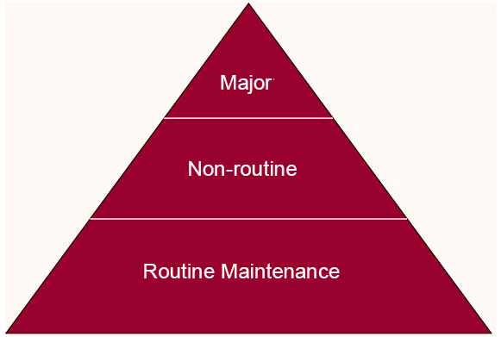
1. Algunas nociones básicas sobre el mantenimiento
Tipos y niveles
Las actividades básicas de mantenimiento correctivo y preventivo se clasifican a menudo por niveles de complejidad, y cada nivel indica la necesidad de conocimientos (y formación) más especializados para completar con éxito los procedimientos, diagnósticos, reparaciones, retroadaptaciones, etc. Esta es una práctica útil para los gerentes de mantenimiento que pueden programar el personal adecuado en el lugar adecuado, mejorando la productividad general.
NIVELES DE MANTENIMIENTO CORRECTIVO:
Nivel I. Sustitución y reparación de piezas simples y accesibles que estén rotas, desgastadas, obsoletas.
Niveles II, III, IV. Reparación y sustitución mediante métodos y herramientas de detección de fallos.
Nivel V. Se trata de reacondicionamiento de equipos importantes, reacondicionamiento de equipos complejos, etc.
NIVELES DE MANTENIMIENTO PREVENTIVO:
Nivel I. Tareas básicas, como la limpieza o la lubricación, que se pueden realizar de forma fácil y segura.
Niveles II, III, IV. Estos niveles representan tareas de mantenimiento preventivo con procedimientos cada vez más complejos que requieren técnicos cualificados propios que trabajan con procedimientos detallados. Ejemplos: tareas intrusivas y prácticas basadas en riesgos o condiciones.
Nivel V. Implica procedimientos y equipos altamente especializados que por lo general sólo están disponibles a través de los fabricantes de equipos y sistemas de apoyo de terceros, y que pueden requerir el desmantelamiento, la modernización, etc. de los sistemas completos.

Slide 8
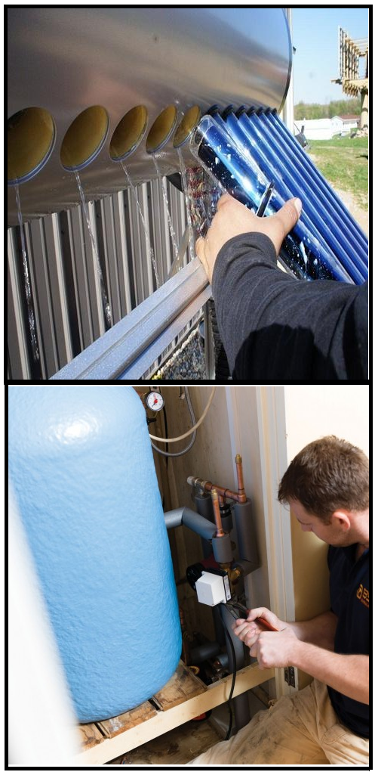
1. Algunas nociones básicas sobre el mantenimiento
Algunos conceptos y términos cercanos
MANTENIMIENTO Y REPARACIÓN. Son los mismos. El mantenimiento son acciones que se realizan para mantener el funcionamiento de un sistema mientras que el servicio es el acto de realizar el mantenimiento de algo.
MANTENIMIENTO Y REPARACIÓN. En algunos contextos, el mantenimiento se utiliza para referirse a las medidas de mantenimiento preventivo y la reparación para referirse a las medidas de mantenimiento correctivo.
LOCALIZACIÓN DE AVERÍAS Y REPARACIÓN. La solución de problemas se refiere a una búsqueda lógica y sistemática del origen de un problema con el fin de resolverlo. Cuando se aplica para reparar un sistema o una pieza averiada, la solución de problemas es la fase de "diagnóstico", o sea, la identificación sistemática del problema y sus causas en función de los síntomas, y las acciones correctivas subsiguientes. La reparación es la aplicación de la solución prescrita y la confirmación de que restaura el sistema a su estado de funcionamiento.
REPARAR, REEMPLAZAR O READAPTAR. Durante el mantenimiento, a menudo hay que decidir qué es lo mejor (económicamente): reparar (el sistema o la pieza rota), reemplazar (sustituir la pieza rota o el sistema por uno nuevo) o reacondicionar (mejorar, actualizar, reacondicionar, revisar el sistema o la pieza).

Slide 9
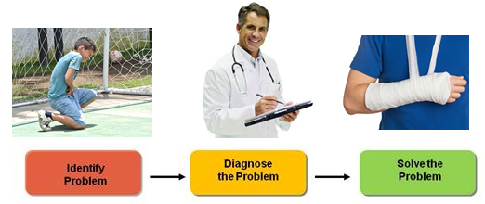
1. Algunas nociones básicas sobre el mantenimiento
El proceso general de resolución de problemas
PROBLEMAS. Tienen estados iniciales (no deseados), estados finales (deseados) y estados intermedios sujetos a reglas. Existe un problema cuando se desconoce cómo llegar al estado final a partir del estado inicial. Una vez resuelto, el problema ya no es un problema real, sino un procedimiento.
RESOLUCIÓN DE PROBLEMAS. Los problemas se resuelven cuando se construyen "caminos" viables hacia los estados deseados.
EJEMPLO. Estado inicial: brazo roto, estado final: brazo curado, solución: usar yeso en el brazo.
LA SOLUCIÓN DE PROBLEMAS O LA BÚSQUEDA Y REPARACIÓN DE AVERÍAS ES UNA ESPECIE DE SOLUCIÓN DE PROBLEMAS:
I. Identificar el problema. Primero, verifique que un problema existe y tipifíquelo (experiencia).
II. Diagnosticar el problema. Una vez identificado, es el momento de recoger información, analizar la información recogida y proponer una solución (el "camino“)
III. Resuelve el problema. Finalmente, implemente la solución propuesta y pruebe si funciona. Si lo hizo, problema resuelto. Si no es así, regrese y proponga una solución diferente e informada.

Slide 10
1. Algunas nociones básicas sobre el mantenimiento
El proceso general de resolución de problemas
PROBLEMAS GENERALES Y ESPECÍFICOS DEL DOMINIO. Muchos problemas se resuelven con sentido común y conocimiento general (por ejemplo: cómo ir a trabajar cuando se le pincha una llanta). Este no es el caso de muchos otros, especialmente en los campos de trabajo, que requieren muchos conocimientos específicos o de dominio (por ejemplo: cómo reparar un colector solar plano con una fuga).
METODOLOGÍA DE RESOLUCIÓN DE PROBLEMAS. Los enfoques estructurados para la resolución de problemas aumentan las posibilidades de resolver problemas (de dominio) de manera oportuna. Se basan en la experiencia:
En primer lugar, defina el problema y empiece a recopilar información,
A continuación, se analizan los datos recopilados y se eliminan variables o causas potenciales.
A partir de ahí, se propone una hipótesis y luego se prueba la hipótesis.
Esto probablemente será un proceso iterativo hasta que usted determine una solución.
Documentar los hallazgos a lo largo del camino es clave para tener una resolución exitosa.

Slide 11
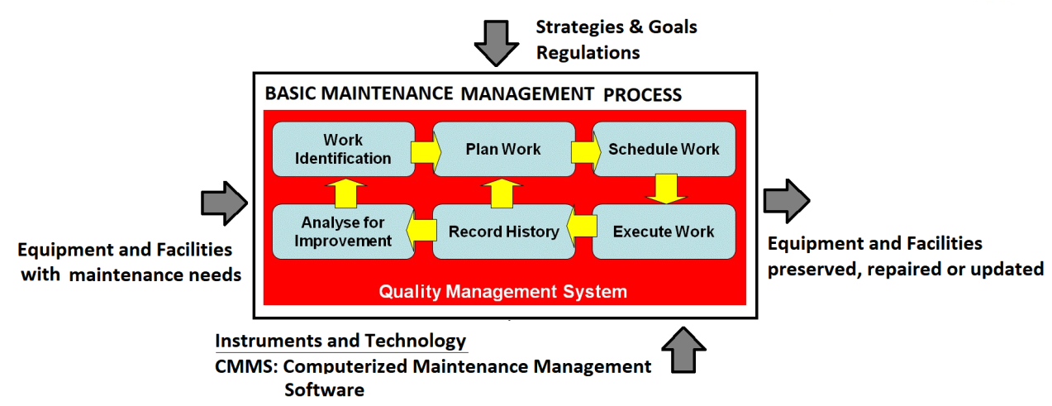
1. Algunas nociones básicas sobre el mantenimiento
Gestión de mantenimiento
Cualquier industria, compañía de servicios u organización sin fines de lucro opera en base a recursos y tecnología que se espera que tengan algún tipo de necesidad de mantenimiento. Tal mantenimiento es:
- Organizado y provisto por sus propios medios (departamento de mantenimiento).
- Subcontratado, o contratado a otras empresas especializadas en Mantenimiento y Reparación.
Proporcionados por propietarios/proveedores de tecnología/servicios contratados (suministro de energía, etc.).
De todos modos, como cualquier otro trabajo complejo, el mantenimiento debe ser ejecutado y gestionado.
Ingenieros, técnicos y trabajadores realizan las tareas de mantenimiento (técnico).
Los gerentes de mantenimiento básicamente planifican, organizan, dirigen y controlan el trabajo de mantenimiento de acuerdo con la estrategia y los objetivos del negocio.

Slide 12
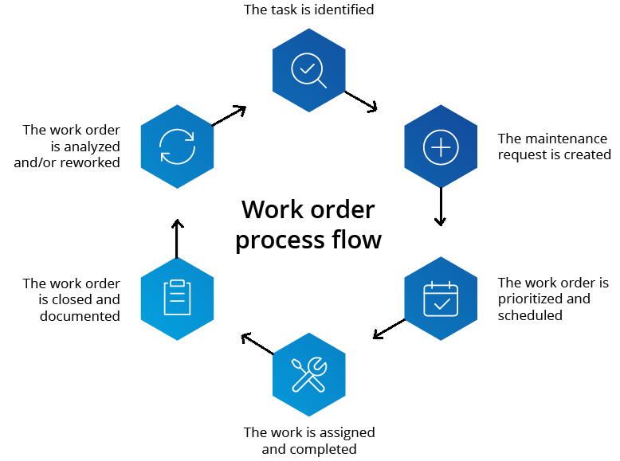
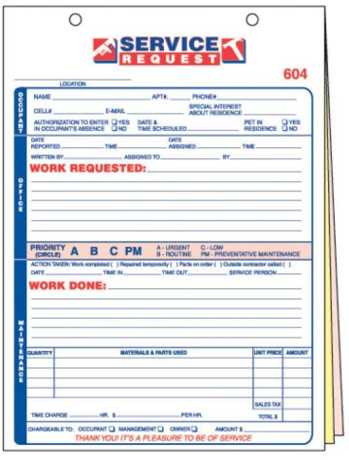
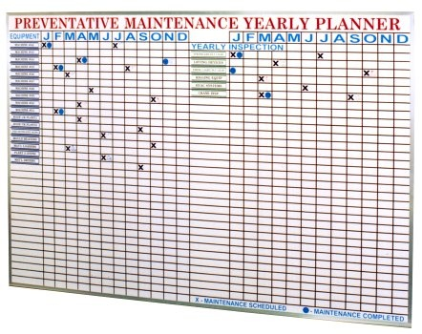
1. Algunas nociones básicas sobre el mantenimiento
Gestión de mantenimiento
Los objetivos básicos de la gestión del mantenimiento son controlar los recursos, el tiempo y los costes para garantizar la eficiencia y la adecuación de las operaciones de mantenimiento y evitar el desperdicio de recursos o los períodos de inactividad debidos a equipos defectuosos.
Algunas de las tareas de gestión de mantenimiento son:
Analizar el trabajo y los sistemas.
Definir y mejorar los procedimientos y/o servicios de mantenimiento.
Elija las herramientas de mantenimiento adecuadas.
Programación adecuada del trabajo.
Control de costes de mantenimiento.
Asegurar el cumplimiento de las normas de mantenimiento (OSHA, etc.).
Capacitar al personal de mantenimiento.
Trabajar en las relaciones con los clientes.

Slide 13
1. Algunas nociones básicas sobre el mantenimiento
Competencias de los técnicos de mantenimiento
Como con cualquier otro profesional, los conocimientos del técnico de mantenimiento son una mezcla de:
Habilidades específicas del dominio. Conocimientos y habilidades distintivas de un campo de mantenimiento determinado.
Habilidades comunes. Esta es una habilidad más transferible a través de los campos de mantenimiento.
Habilidades genéricas (profesionales). Social y personal para la integración y adaptación.
Para ilustrar, las competencias generales de mantenimiento incluyen:
Realizar las habilidades comerciales específicas:
Realice las llamadas de servicio.
Ejecutar planes de mantenimiento.
Monitorear los sistemas/instalaciones.
Mantener las herramientas y el equipo.
Realizar habilidades comunes:
Gestión de informes de acciones.
Gestionar las existencias de piezas de recambio.
Hacer estimaciones presupuestarias.
Proveer servicio al cliente.
Demostrar prácticas de trabajo seguras.
Mantener la educación continua.
Integrar en la organización.

Slide 14
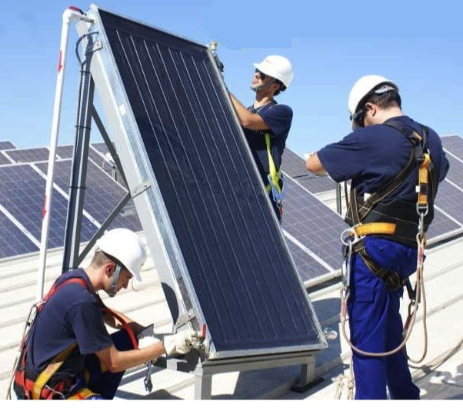
1. Algunas nociones básicas sobre el mantenimiento
Aproximación al mantenimiento de los sistemas ACS solar
Los sistemas solares de calentamiento de agua y otras aplicaciones solares se consideran a menudo como opciones renovables o retroadaptación de sistemas térmicos en edificios, compartiendo algunos enfoques y enfoques de mantenimiento.
Los sistemas ACS solar en particular no son sistemas comparativamente muy complejos, tienen una larga vida útil y están relativamente libres de mantenimiento mayor. Aún así, el mantenimiento de los sistemas de ACS solar deben ser planificados y realizados por profesionales (los propietarios/usuarios pueden hacer algunos mantenimientos de nivel 1).
Los sistemas ACS solar de pequeña y mediana escala se beneficiarán de los programas de prevención (normalmente subcontratados), incluidas las acciones correctivas. Los sistemas solares a gran escala (aplicaciones residenciales y no residenciales) son candidatos a estrategias de mantenimiento más sofisticadas.
La responsabilidad del mantenimiento corresponde a los propietarios y debe ser conforme a la normativa. Los servicios de mantenimiento están sujetos en última instancia a los términos del contrato de mantenimiento.
Varios oficios, o el conocimiento multidisciplinario, puede ser un requisito en el mantenimiento adecuado de los sistemas de ACS solar (fontanería, electricidad, construcción, programación y control, agua caliente....).

Slide 15
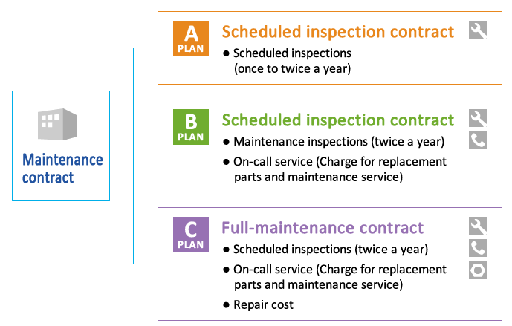
1. Algunas nociones básicas sobre el mantenimiento
Aproximación al mantenimiento de los sistemas ACS solar
Más precisamente, el mantenimiento requerido para los sistemas de ACS solar depende del tipo de sistema, la calidad del diseño y la instalación, la calidad de los componentes utilizados en la instalación y varios factores específicos del sitio, incluyendo la calidad del agua, la confiabilidad de la energía en el sitio y la interacción del propietario con el sistema.
Bajo condiciones favorables, los sistemas diseñados e instalados correctamente pueden funcionar durante 25-30 años con una atención mínima.
Las llamadas de servicio (reparaciones) se deben ajustar al plan de servicio estándar de una empresa instaladora, y serán más si hay fallos de los componentes, una aparente disminución en el rendimiento del sistema u otros problemas que surjan durante el mantenimiento de rutina.
Las tareas de mantenimiento son similares a las tareas de instalación, por lo que los riesgos y los estándares de OSHA son prácticamente los mismos (uso de escaleras, trabajo en el techo, etc.).

Slide 16
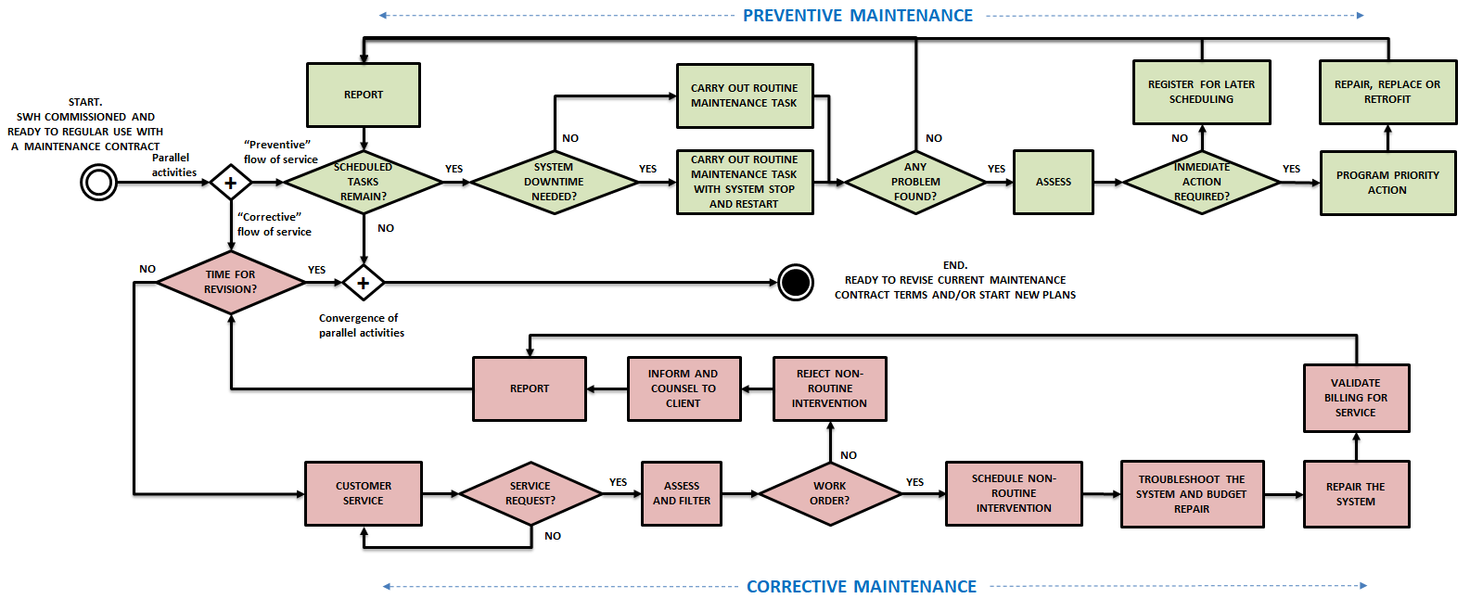
1. Algunas nociones básicas sobre el mantenimiento
Aproximación al mantenimiento de los sistemas ACS solar
ILUSTRACIÓN DE UN ESQUEMA BÁSICO DE MANTENIMIENTO PARA PEQUEÑOS SISTEMAS DE ACS SOLAR.

Slide 17
1. Algunas nociones básicas sobre el mantenimiento
Aproximación al mantenimiento de los sistemas ACS solar
ILUSTRACIÓN DE MANTENIMIENTO PREVENTIVO O DE RUTINA.
Los sistemas ACS solar requieren mantenimiento periódico para mantenerlos operando eficientemente.
Las revisiones sistemáticas generales pueden revelar señales de mal funcionamiento o de piezas desgastadas que necesitan reparación o reemplazo antes de que se conviertan en la causa de problemas graves.
Tal vez el propietario pueda encargarse de algunas de las tareas de inspección y mantenimiento por su cuenta, pero en la mayoría de los casos se necesitará un técnico cualificado.
La prevención de incrustaciones, corrosión, congelación y sobrecalentamiento son preocupaciones generales para muchos sistemas de ACS solar.
EJEMPLO DE TAREAS DE MANTENIMIENTO PREVENTIVO E INSPECCIÓN DE ACS SOLAR
Sombreado de colectores. Verifique visualmente el sombreado de los colectores durante el día (media mañana, mediodía y media tarde) anualmente.
Suciedad del colector. Los colectores polvorientos o sucios no funcionarán bien. La limpieza periódica puede ser necesaria sobre todo en climas secos y polvorientos.
Acristalamiento y juntas de los colectores. Busque grietas en el acristalamiento del colector y compruebe si las juntas están en buenas condiciones. Reemplace los acristalamientos de plástico cuando estén amarillentos.
Fontanería, conductos y conexiones de cableado. Busque fugas de fluido en las conexiones de las tuberías. Compruebe las conexiones de los conductos y las juntas. Los conductos deben sellarse con un compuesto de masilla. Todas las conexiones de cableado deben estar bien apretadas.
Aislamiento de tuberías, conductos y cables. Busque daños o degradación del aislamiento que cubre las tuberías, los conductos y el cableado.
Penetraciones en el techo. Los tapajuntas y el sellador alrededor de las penetraciones del techo deben estar en buenas condiciones.
Estructuras de soporte. Compruebe la estanqueidad de todos los tornillos y tuercas que sujetan los colectores a cualquier estructura de soporte.
Válvula limitadora de presión. Asegúrese de que la válvula no esté atascada, abierta o cerrada.
Bombas. Verifique que las bombas de distribución estén funcionando. Escuche para ver si se encienden cuando el sol brilla sobre los colectores después de media mañana. Si no puede oír el funcionamiento de una bomba o soplador, entonces el controlador ha funcionado mal o la bomba o soplador lo ha hecho.
Fluidos de transferencia de calor. Las soluciones anticongelantes deben ser reemplazadas periódicamente y las tuberías deben ser descalcificadas. Es mejor dejar esta tarea en manos de un técnico cualificado.
Sistemas de almacenamiento. Revise los tanques de almacenamiento, etc., en busca de grietas, fugas, óxido y otros.

Slide 18
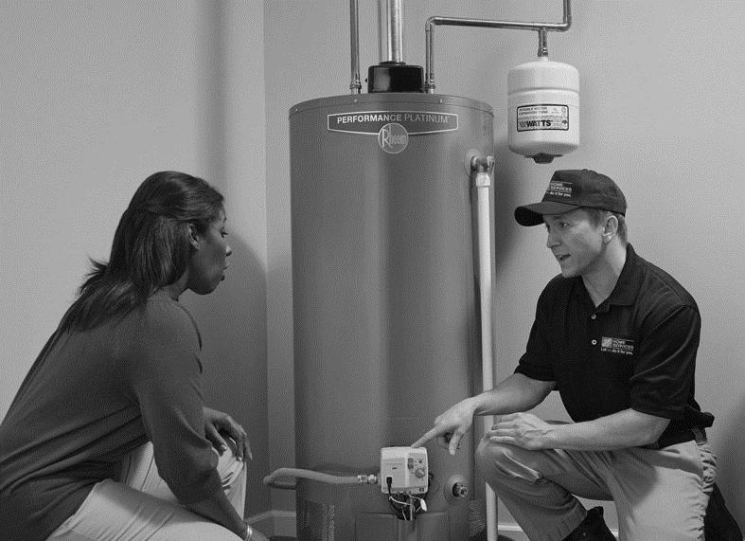
1. Algunas nociones básicas sobre el mantenimiento
Aproximación al mantenimiento de los sistemas ACS solar
ILUSTRACIÓN DE MANTENIMIENTO PREVENTIVO O DE RUTINA.
Muchas empresas ofrecen chequeos como parte de un contrato de servicio continuo, o como una visita programada a intervalos de mantenimiento de rutina.
El alcance de la revisión dependerá del tipo de sistema, su antigüedad, o tal vez problemas descubiertos durante una inspección oficial. Además, estas visitas también proporcionan una oportunidad para que un instalador plantee posibles mejoras en la tecnología, tales como controles y bombas que podrían aumentar el rendimiento del sistema.
Habitualmente, todo el sistema de ACS solar se comprueba primero para detectar cualquier indicación visual de degradación (por ejemplo: aislamiento exterior de la tubería) y luego para asegurar su correcto funcionamiento. Esto puede requerir la anulación manual del controlador para verificar el funcionamiento correcto del controlador y de la(s) bomba(s).
Los elementos de inspección estandarizados también incluyen medidas tales como la determinación del caudal, la presión del sistema, el pH, los niveles de fluido y las temperaturas de funcionamiento. Esto funciona como un mantenimiento "basado en el riesgo", de hecho.

Slide 19
1. Algunas nociones básicas sobre el mantenimiento
Aproximación al mantenimiento de los sistemas ACS solar
ILUSTRACIÓN DE LA LOCALIZACIÓN DE AVERÍAS Y LA REPARACIÓN.
La experiencia acumulada muestra que los sistemas de ACS solar presentan problemas comunes que pueden agruparse en clases como éstas :
CONTROL Y SENSORES.
BOMBAS Y CAUDALES.
VÁLVULAS TERMOSIFÓNICAS Y DE RETENCIÓN.
DAÑOS POR CONGELACIÓN (EN CLIMAS FRÍOS).
SOMBREADO DE COLECTORES.
EL TAMAÑO DEL SISTEMA Y EL ESTILO DE VIDA DEL CONSUMIDOR.
Otros.
Los síntomas permiten identificar problemas. Algunos son obvios para el técnico de mantenimiento experimentado y bastante específicos, lo que significa que señalan inequívocamente ciertos problemas. Por el contrario, otros síntomas pueden ser indicativos de más de un problema, requiriendo investigar varios componentes y partes e hipótesis.
Con mucha frecuencia, los reparadores comienzan a solucionar los problemas basándose en la descripción de los síntomas por parte de los propietarios y utilizan esta información, la lista de comprobación para la resolución de problemas y otras herramientas, junto con la experiencia, para diagnosticar y resolver lo más rápidamente posible (economía de las intervenciones, seguridad de la información, etc.).
EJEMPLO DE SÍNTOMAS, COMO PUEDEN SER DESCRITOS POR LOS PROPIETARIOS Y USUARIOS DE SISTEMAS DE ACS SOLAR
"Estoy recibiendo agua caliente insuficiente"......
No es agua caliente en absoluto.
La bomba funciona de noche.
Colectores de fugas.
Bomba o tubería ruidosa.
El agua está demasiado caliente.
"He notado un alto uso de electricidad"....
El sistema no drena.

Slide 20
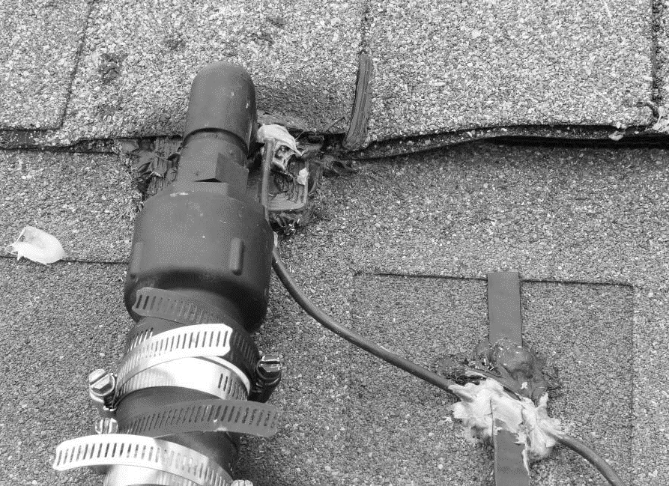
1. Algunas nociones básicas sobre el mantenimiento
Aproximación al mantenimiento de los sistemas ACS solar
ILUSTRACIÓN DE LA LOCALIZACIÓN DE AVERÍAS Y LA REPARACIÓN.
Resolución de problemas relacionados con "CONTROL Y SENSORES”.
Síntomas característicos o indicativos de problemas probables :
.La bomba funciona constantemente.
.la bomba no funciona en absoluto.
(Hipótesis general 1) Causa(s) más probable(s). El cableado eléctrico, un sensor o el propio controlador están dañados.
(Hipótesis 2) Otras causas menos probables. El problema también puede estar en la propia bomba o en la tubería.
Cómo solucionar problemas. Examine primero los componentes asociados a la hipótesis 1 (cables, sensor, controlador), sabiendo que no es raro encontrar partes eléctricas dañadas causadas por rayos, cortocircuitos de agua, sobretensiones en la línea de voltaje, abrasión u oxidación en las conexiones. Si todo parece estar en buenas condiciones, intente con la hipótesis 2. Obtenga información del propietario y de la instalación.

Slide 21
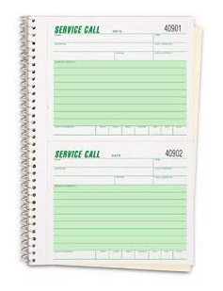
1. Algunas nociones básicas sobre el mantenimiento
Aproximación al mantenimiento de los sistemas ACS solar
ILUSTRACIÓN DE LA LOCALIZACIÓN DE AVERÍAS Y LA REPARACIÓN.
Identificación y evaluación de problemas. Para diagnosticar y reparar los problemas del sistema, es necesario no sólo entender el tipo de sistema y sus componentes y cómo funcionan, sino también saber qué preguntas hacer para determinar el problema y averiguar cuándo y por qué ocurrió. Estas son fuentes de valiosa información inicial:
Llamada de servicio inicial. Identificar a la persona que llama, el tipo de servicio solicitado, el tipo de sistema, los síntomas, comunicar las políticas básicas de servicio y pago.
Registros del sistema. Manual del sistema, fabricantes, materiales certificados, instalador, etc.
Cobertura de la garantía. Garantías completas o limitadas (instalación, componentes, daños por congelación...). Coberturas, estado y temas especiales (componentes descontinuados, etc.).
Historial de servicio. En el caso de contratos de servicio, es posible conocer los servicios y reparaciones anteriores en el sistema.
Responsabilidad del contratista. Las empresas de servicios de mantenimiento son responsables de las consecuencias derivadas de sus actos. Por ejemplo, cuando se instruye a los clientes para que se autorreparen, etc.
Comprobación general de salida. Compruebe todo el sistema, ya que puede haber más de un problema.
Análisis del estilo de vida. Entender los hábitos y usos del propietario como posibles causas de problemas aparentes.

Slide 22
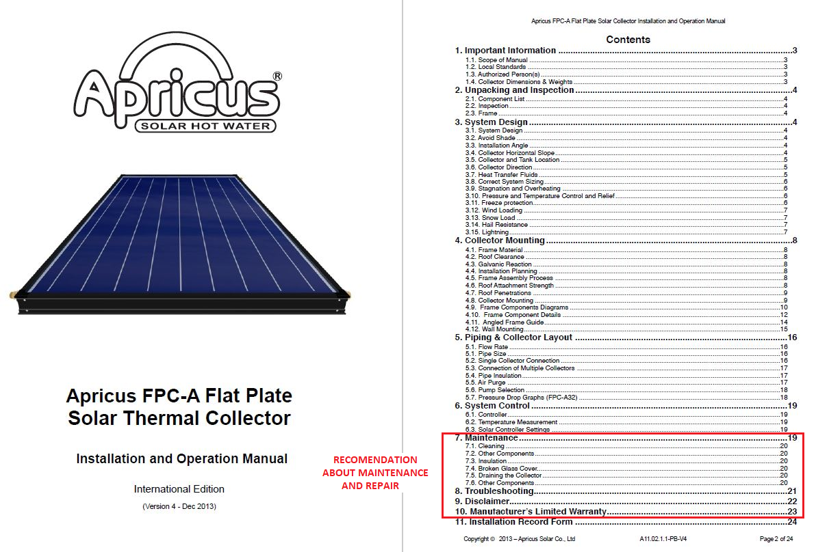
1. Algunas nociones básicas sobre el mantenimiento
Aproximación al mantenimiento de los sistemas ACS solar
RECOMENDACIONES DE MANTENIMIENTO DEL FABRICANTE. Dado que la instalación y el mantenimiento de los sistemas de ACS solar pueden ser realizados por servicios especializados distintos de los propios fabricantes, al mantener un sistema SWH en particular, una referencia básica es la documentación del fabricante.
Los fabricantes informan a los usuarios y profesionales que trabajan con sus productos o sistemas completos sobre los modos y rangos de operación adecuados, los valores nominales y los límites, y las prácticas de conservación y reparación para garantizar una larga vida útil en los momentos de máximo rendimiento y mínimos tiempos de inactividad.
EJEMPLO

Slide 23
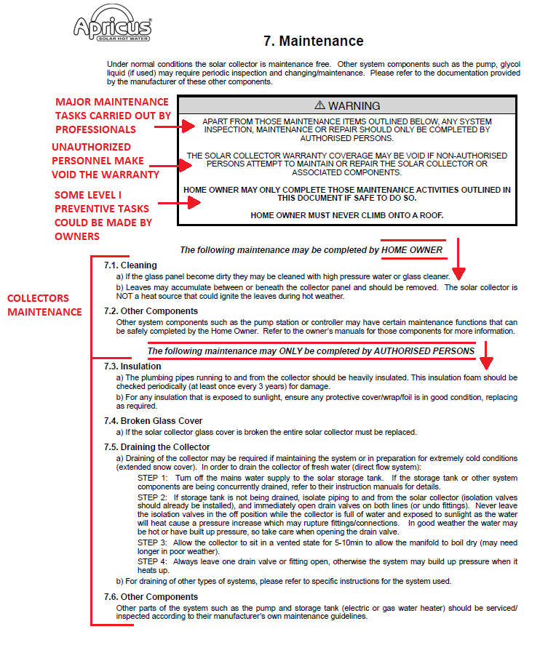
1. Algunas nociones básicas sobre el mantenimiento
Aproximación al mantenimiento de los sistemas ACS solar
EJEMPLO
RECOMENDACIONES DE MANTENIMIENTO DEL FABRICANTE.
Además, los fabricantes garantizan sus componentes o, en su caso, sus sistemas completos empaquetados. Por ejemplo, para averiguar la cobertura de garantía actual del sistema es básico cuando se responde a una llamada de servicio.
Los sistemas de ACS solar pueden tener dos garantías: una cubre las prácticas de instalación y otra los componentes o sistemas. Esto significa que los fabricantes a menudo no garantizan los fallos debidos a las malas prácticas de instalación de terceras partes (instaladores).
Además, algunos fabricantes pueden exigir que el mantenimiento de sus sistemas sea realizado únicamente por servicios autorizados (tal vez, en exclusiva).

Slide 24
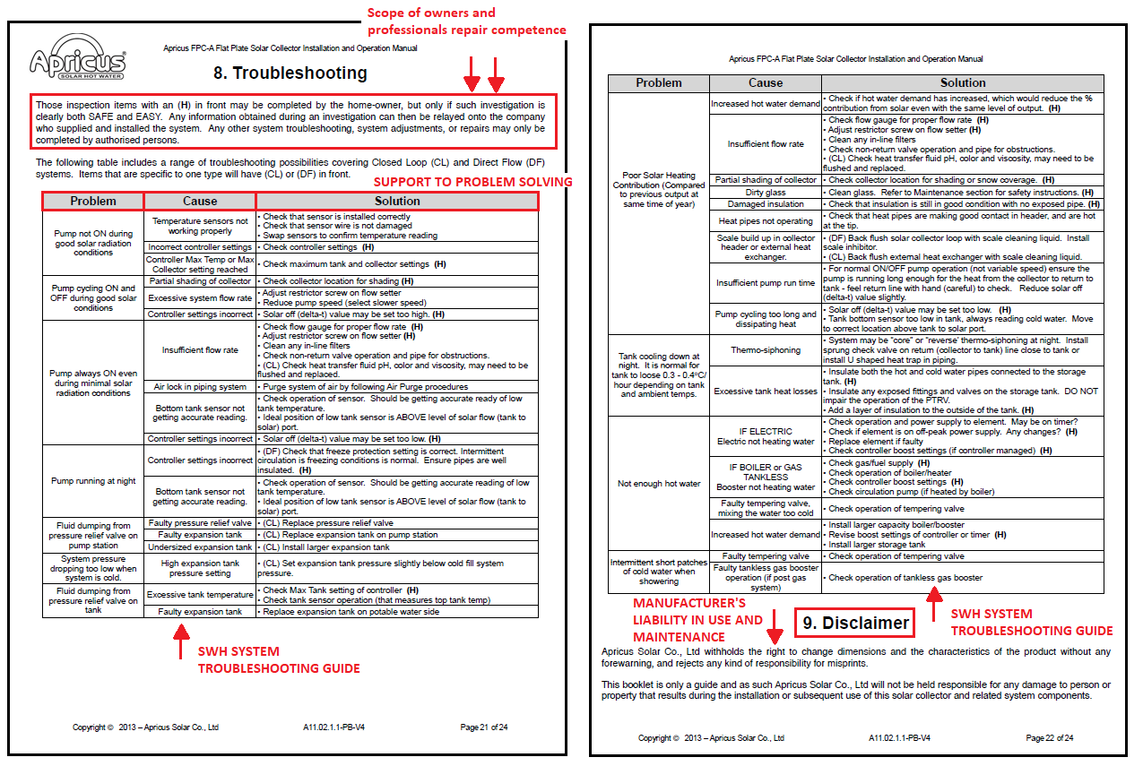
1. Algunas nociones básicas sobre el mantenimiento
Aproximación al mantenimiento de los sistemas ACS solar
RECOMENDACIONES DE MANTENIMIENTO DEL FABRICANTE.
EJEMPLO
En cuanto a la localización de fallos, se aplica lo mismo.
Los fabricantes proporcionan guías de solución de problemas que pueden ayudar a los profesionales y a los usuarios a resolver los fallos del sistema en función de los síntomas relacionados con los fallos más frecuentes.

Slide 25
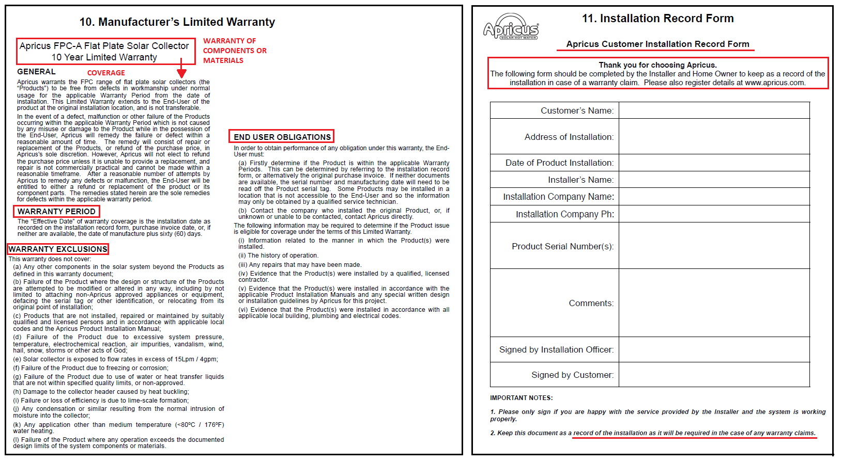
1. Algunas nociones básicas sobre el mantenimiento
Aproximación al mantenimiento de los sistemas ACS solar
RECOMENDACIONES DE MANTENIMIENTO DEL FABRICANTE.
EJEMPLO

Slide 26
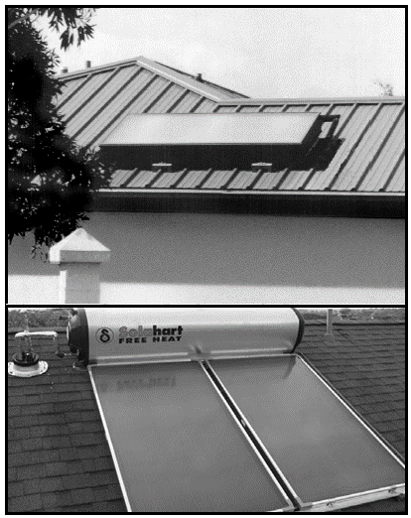
2. Prácticas de mantenimiento de los sistemas de ACS solar
Pasiva. Sistemas ICS y Termosifónicos
El tanque de almacenamiento puede tener una vida útil más corta que los colectores en el caso de los SWH pasivos más simples.
La calidad del agua local es probablemente el factor más importante que afecta a la vida útil de los tanques de acero vidriado de uso generalizado; las barras anódicas los protegen de la corrosión galvánica y pueden explicar por sí mismas las garantías de los tanques.
Casi todos los tanques de almacenamiento revestidos de vidrio tienen varillas anódicas que deben ser reemplazadas periódicamente (5 años, a menudo). Los tanques de acero inoxidable no necesitan una varilla anódica.
Los colectores tienen mucho tiempo de servicio si no son forzados. Es posible que necesiten limpieza, aislamiento y reparación de cristales o recintos.
El daño por congelación es improbable, pero puede ocurrir en climas duros.
A veces se recomienda vaciar y limpiar el tanque. Es necesario introducir aire en la parte superior de cualquier tanque para que se drene. Las válvulas T&P son a menudo útiles para esta operación. Los elementos eléctricos deben estar apagados.
La inspección visual y las pruebas de las válvulas deben realizarse anualmente. Las válvulas accionadas manualmente pueden presentar pequeñas fugas imparables con relativa facilidad..

Slide 27
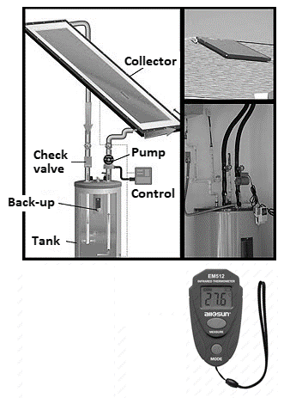
2. Prácticas de mantenimiento de los sistemas de ACS solar
Activo. Sistemas Direct Forced
Los sistemas DFC de ACS solar siguen siendo sistemas simples. Incluyen las mismas comprobaciones de mantenimiento de ICS, añadiendo inspecciones visuales y pruebas de bomba y control.
Las bombas ruidosas son una preocupación común; pueden ser una indicación de una falla inminente. Por ejemplo, los cojinetes desgastados producen un sonido característico que los técnicos experimentados utilizan en las revisiones y en la resolución de problemas.
Los cuerpos de bomba extraordinariamente calientes también son motivo de preocupación. El cuerpo de una bomba que está cerca o ligeramente por encima de la misma temperatura que el agua que circula es normal. Las temperaturas excesivas del cuerpo de la bomba pueden indicar problemas de fricción.
Un termómetro de infrarrojos se utiliza para comprobar rápidamente cualquier sistema en interiores si el sol brilla. Una vez comprobado el funcionamiento de la bomba, el termómetro puede utilizarse para comprobar la temperatura de las tuberías de alimentación y retorno a los colectores. La tubería de retorno de los colectores debe estar entre 5°C y 15°C más caliente que el suministro frío de la bomba en condiciones normales. Si no hay diferencia de temperatura, existe un problema de flujo.

Slide 28
2. Prácticas de mantenimiento de los sistemas de ACS solar
Activo Indirecto. Sistemas de drenaje forzado indirecto
Además de los componentes de los sistemas DFC, los sistemas Drainback tienen el depósito Drainback y un intercambiador de calor que debe inspeccionarse al menos una vez al año.
Un nivel adecuado de agua es crítico en los sistemas de drenaje. Añadir agua a un tanque de drenaje con un intercambiador de calor debe ser una tarea de mantenimiento anual con tanques más pequeños. El bajo nivel de agua en el tanque puede resultar en una pérdida de eficiencia debido a que el serpentín del intercambiador no se sumerge completamente en el HTF.
Si el tanque funciona completamente seco, la bomba de alta presión fallará debido al calor excesivo, ya que estas bombas son lubricadas por el fluido bombeado. La comprobación del nivel suele ser sencilla utilizando un visor incorporado o medidores de flujo transparentes.
Las tuberías del colector pueden hundirse con el tiempo y deben inspeccionarse de cerca para detectar cualquier lugar que pueda atrapar agua y provocar la congelación.
La comprobación de las tuberías del bucle del colector en cuanto a la alimentación del colector y al diferencial de temperatura de retorno puede proporcionar rápidamente al técnico información útil sobre los problemas. Por ejemplo, si ambas tuberías están frías y/o no hay diferencia de temperatura, es probable que no haya flujo.

Slide 29
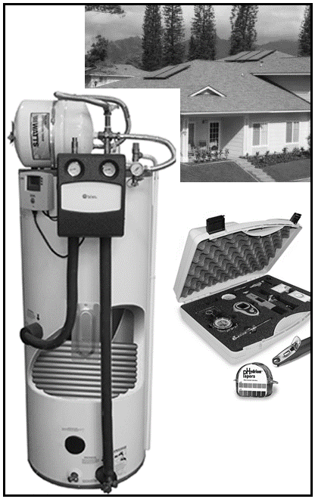
2. Prácticas de mantenimiento de los sistemas de ACS solar
Activo Indirecto. Sistemas de anticongelante forzado indirecto
El mantenimiento del sistema anticongelante incluye la inspección de colectores, tanques de almacenamiento, bombas, intercambiadores de calor, válvulas y controles, como en otros sistemas indirectos, así como el estado de la solución anticongelante. Las soluciones anticongelantes pueden durar incluso décadas, si se mantienen a temperaturas de funcionamiento correctas.
Es una buena práctica probar la solución cada pocos años para asegurarse de que su nivel de protección contra la congelación y su acidez están dentro de los parámetros de diseño. Siete es neutro en la escala de pH y todo lo que está por debajo de él es ácido. Cualquier cosa por debajo de siete puede ser perjudicial para la tubería de cobre. Los tubos corroídos se evidencian primero por la corrosión por picaduras y luego por fugas por pequeñas perforaciones.
Las temperaturas por encima de los 140°C se convierten en las soluciones de propilenglicol más extendidas.
Los técnicos de mantenimiento utilizan equipos de prueba de glicol compuestos básicamente de papel tornasol y probador de hidrómetro (probador de tolerancia a la congelación de glicol), o el refractómetro de instrumentos más precisos y el medidor de pH.

Slide 30
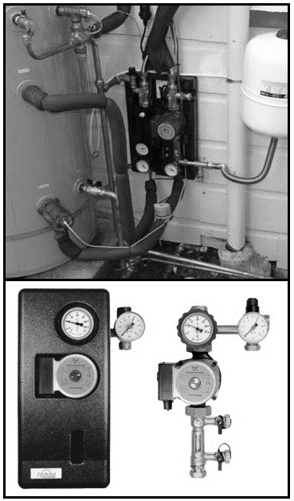
3. Prácticas de solución de problemas y reparación de los sistemas de ACS solar
Problemas con bombas y caudales.
Síntomas: una bomba inoperante.
Si los controles del sistema funcionan correctamente, tal vez la causa sea un impulsor atascado, un motor quemado o un eje roto. Estos tipos de problemas pueden esperarse a lo largo de la vida útil de la bomba, que es un componente sometido a una tensión considerable (variaciones de temperatura y ciclos de funcionamiento).
Síntomas: caudales bajos en el bucle del colector.
Aunque una bomba solar esté funcionando y se esté controlando correctamente, es posible que haya problemas con el caudal real en el bucle del colector.
Si la bomba ha sido dimensionada para apenas superar la altura de presión del lazo del colector, una resistencia añadida inesperada puede detener todo el flujo a través del colector. Por ejemplo, aire en el fluido.
En un sistema indirecto, la pérdida de presión del fluido del colector también puede impedir el flujo en el lazo del colector. Por lo general, la bomba no está dimensionada para superar la "altura estática" o la presión debido a la diferencia de altura entre la parte superior e inferior del bucle del colector. Por lo general, se dimensiona para mantener el flujo deseado contra la "cabeza dinámica" (resistencia al flujo en las tuberías, accesorios, válvulas, etc.).

Slide 31
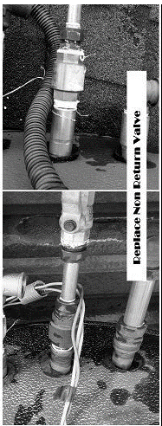
3. Prácticas de solución de problemas y reparación de los sistemas de ACS solar
Problemas con el termosifonado y las válvulas de retención.
Síntomas: Termosifonaje (inverso), activación intermitente de la bomba.
A medida que el HTF se enfría por la noche (o en climas más fríos), se vuelve más denso y pesado y fluye hacia el tanque de almacenamiento. A su vez, fuerza el líquido calentado menos denso hacia el colector, donde se enfría el líquido calentado. Este efecto, causado por una válvula de retención ineficaz, puede resultar en una pérdida excesiva de calor.
Además, esta acción a menudo engaña al sensor del colector y al controlador para que crean que el colector está caliente y, por lo tanto, activen la bomba de forma intermitente durante las noches (más frías).
Las válvulas de retención son dispositivos fiables. Desafortunadamente, la acumulación de incrustaciones y sedimentación con el tiempo puede impedir que esta válvula se asiente completamente. Las válvulas defectuosas deben ser limpiadas de toda sedimentación y corrosión, o reemplazadas.
Un método simple y relativamente preciso para determinar si la válvula de retención está defectuosa es comprobar el funcionamiento de la bomba por la noche. Si la bomba se enciende y se apaga (en sistemas controlados por diferencial), se indica la fuga a través de la válvula de retención y la pérdida de calor del termosifón.

Slide 32
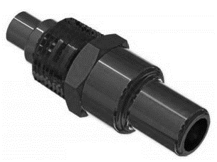
3. Prácticas de solución de problemas y reparación de los sistemas de ACS solar
Problemas de daños por congelación.
Síntomas: Rotura de tubos colectores.
Los tubos y tuberías del colector que se rompen son el resultado de un sistema de protección contra la congelación que no funciona correctamente. En un sistema controlado por diferencial, el fallo puede estar en el funcionamiento del sensor de congelación, en la ubicación del sensor o en el propio controlador.
Si el sistema tiene un sensor de congelación pero no tiene válvula de protección contra la congelación, una falla de energía durante una congelación podría resultar en la ruptura de la tubería. No es raro que se produzca un corte de energía durante un congelamiento..
En un sistema que utiliza una válvula automática de prevención de congelamiento, la válvula o su ubicación pueden tener fallas. Este tipo de válvula a menudo no se vuelve a asentar correctamente después de abrirla. Las temperaturas extremas durante el verano pueden afectar a la calibración y a los componentes internos de la válvula, lo que con el tiempo puede provocar fallos o fugas. La válvula que gotea debe ser removida, revisada y recalibrada de acuerdo a las recomendaciones del fabricante o reemplazada para asegurar una operación apropiada durante la temporada de invierno.
También pueden producirse daños por congelación cuando el colector está mal drenado ("trampas" en las tuberías que impiden el drenaje completo).

Slide 33
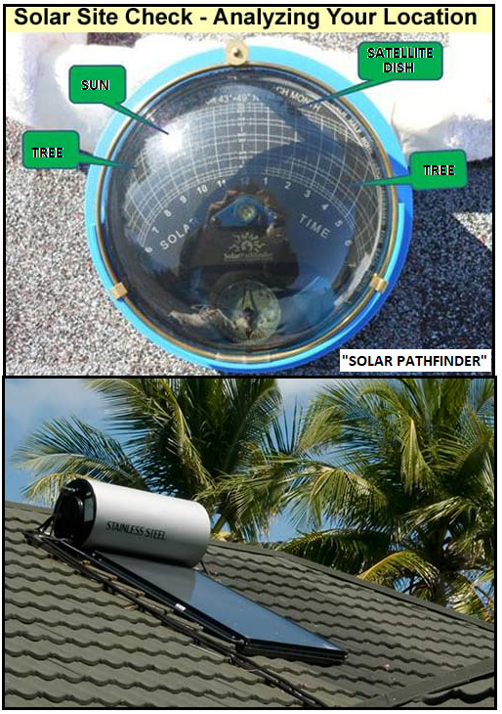
3. Prácticas de solución de problemas y reparación de los sistemas de ACS solar
Problemas con el sombreado de los colectores.
Síntomas: sombreado parcial (o total) del conjunto de colectores.
El sombreado parcial del colector no siempre es evidente porque puede ser progresivo, pero siempre va en detrimento de las prestaciones.
Por ejemplo, durante los meses de verano puede no ser un problema, pero durante los meses de invierno, cuando el sol está en una posición más baja en el cielo, puede haber sombra de árboles adyacentes o estructuras artificiales. Como es obvio, los árboles crecen con el tiempo o pueden aparecer nuevos edificios en el vecindario.
Recortar la vegetación (o retirar cualquier otro tipo de obstáculos móviles) causando la sombra es seguramente la solución más fácil. Otra, pero quizás inevitable, es la reubicación de los colectores en un área despejada. Esta solución puede llevar tiempo y dinero, ya que se requieren trabajos de instalación y rediseño.
Las inspecciones del sistema deben incluir mediciones de sombreado (especialmente en invierno), basadas en las condiciones del sitio, tales como la presencia de árboles, setos, etc. Esto se puede hacer manualmente o con el apoyo de instrumentos precisos como el "explorador solar".

Slide 34
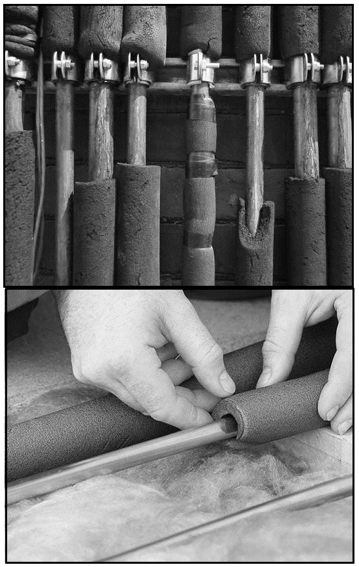
3. Prácticas de solución de problemas y reparación de los sistemas de ACS solar
Problemas con la degradación del aislamiento de las tuberías.
Síntomas: los materiales aislantes (espumas, revestimientos,...) aparecen desgastados.
Los rayos ultravioletas (UV) y las temperaturas extremas del sistema aceleran la degradación de muchos materiales, especialmente el aislamiento exterior de las tuberías. A pesar de los inhibidores ultravioletas añadidos a los materiales de aislamiento, la exposición sostenida parece degradar casi todos los materiales no protegidos.
Por lo tanto, todos los aislamientos deben ser inspeccionados en busca de degradación y reemplazados según sea necesario. El aislamiento exterior, en particular, debe estar recubierto con material resistente a los rayos UV. La pintura de látex que coincide con el color del techo y tiene pigmentos que inhiben la degradación UV también es útil.
Se debe prestar atención a la sustitución de los materiales aislantes por marcas que resistan altas temperaturas (indicadas para "energía solar térmica").
Esto es crítico para el aislamiento que se utiliza en la línea de retorno del colector directamente adyacente al colector.
Cuando reemplace el aislamiento exterior de las válvulas de la zona del techo, tenga cuidado de no restringir las partes operativas de estas válvulas.

Slide 35
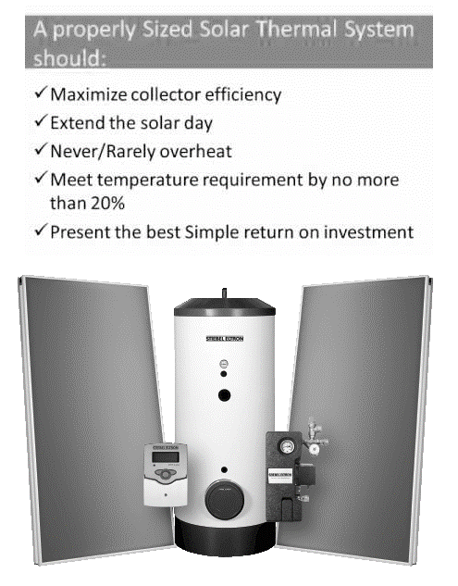
3. Prácticas de solución de problemas y reparación de los sistemas de ACS solar
Problemas con el dimensionamiento de los equipos.
Síntomas: Agua caliente insuficiente, alta factura de electricidad u otro combustible de reserva, sobrecalentamiento.
No es infrecuente que las empresas de servicios especializados encuentren, en respuesta a los problemas experimentados por los propietarios, que algunas instalaciones existentes son de mal tamaño.
Si el equipo del sistema solar tiene un tamaño inadecuado, es posible que el propietario no tenga suficiente agua caliente o que tenga costos excesivos de servicios públicos.
Estos son los síntomas más comunes. Es menos frecuente encontrar una instalación sobredimensionada, es decir, que genere agua caliente en exceso, lo que ocurre con más frecuencia en verano. El problema aquí es cómo reducir el excedente de agua caliente. A veces, el SWH se apaga.
Sin embargo, este diagnóstico siempre debe tener en cuenta un análisis cuidadoso del estilo de vida del consumidor. Tal vez, inadvertidamente el usuario ha estado consumiendo más agua caliente que el volumen originalmente estimado.
Aceptada la causa, la solución no es fácil porque implica rediseñar el sistema para hacerlo más capaz y adecuado a las necesidades de los propietarios.

Slide 36
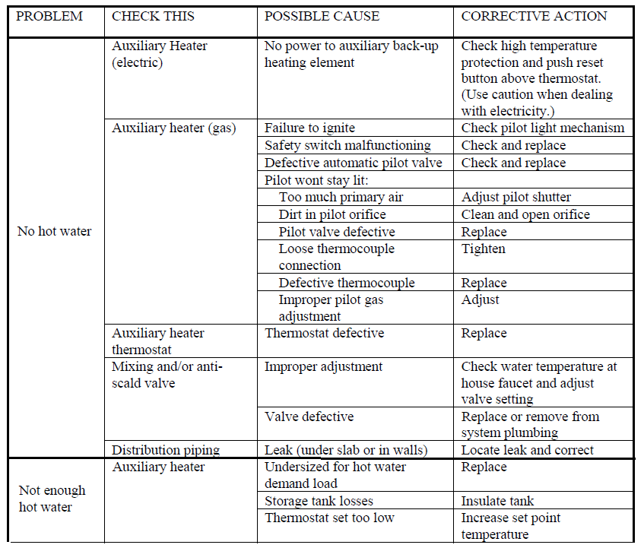
3. Prácticas de solución de problemas y reparación de los sistemas de ACS solar
Una lista de comprobación para la resolución de problemas
Los problemas con tecnologías, sistemas, partes y componentes SWH pequeños son mucho más amplios que las clases y casos presentados brevemente en las diapositivas anteriores.
Los fabricantes han recopilado muchos problemas con sus productos, así como soluciones probables en listas de comprobación, y por el bien de los instaladores, mantenedores y usuarios.
Esta es una lista general para la resolución de problemas, a modo de ilustración.
EJEMPLO

Slide 37
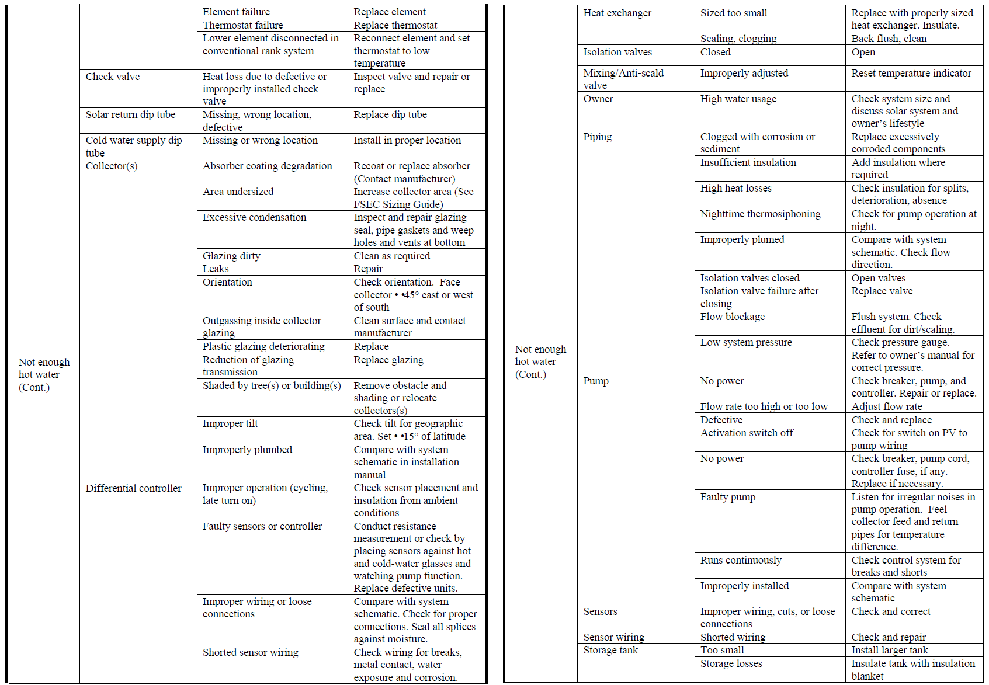
3. Prácticas de solución de problemas y reparación de los sistemas de ACS solar
A troubleshooting checklist
EJEMPLO

Slide 38
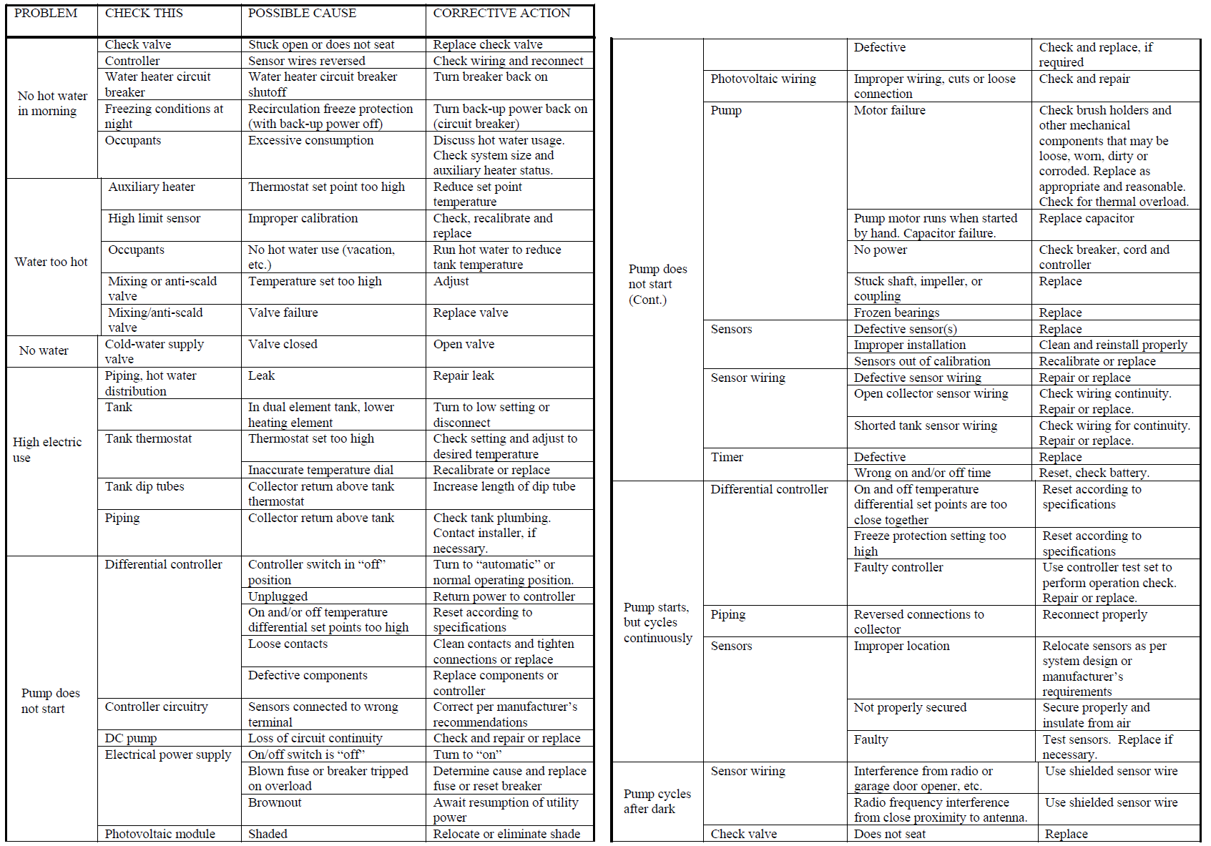
3. Prácticas de solución de problemas y reparación de los sistemas de ACS solar
Una lista de comprobación para la resolución de problemas
EJEMPLO

Slide 39
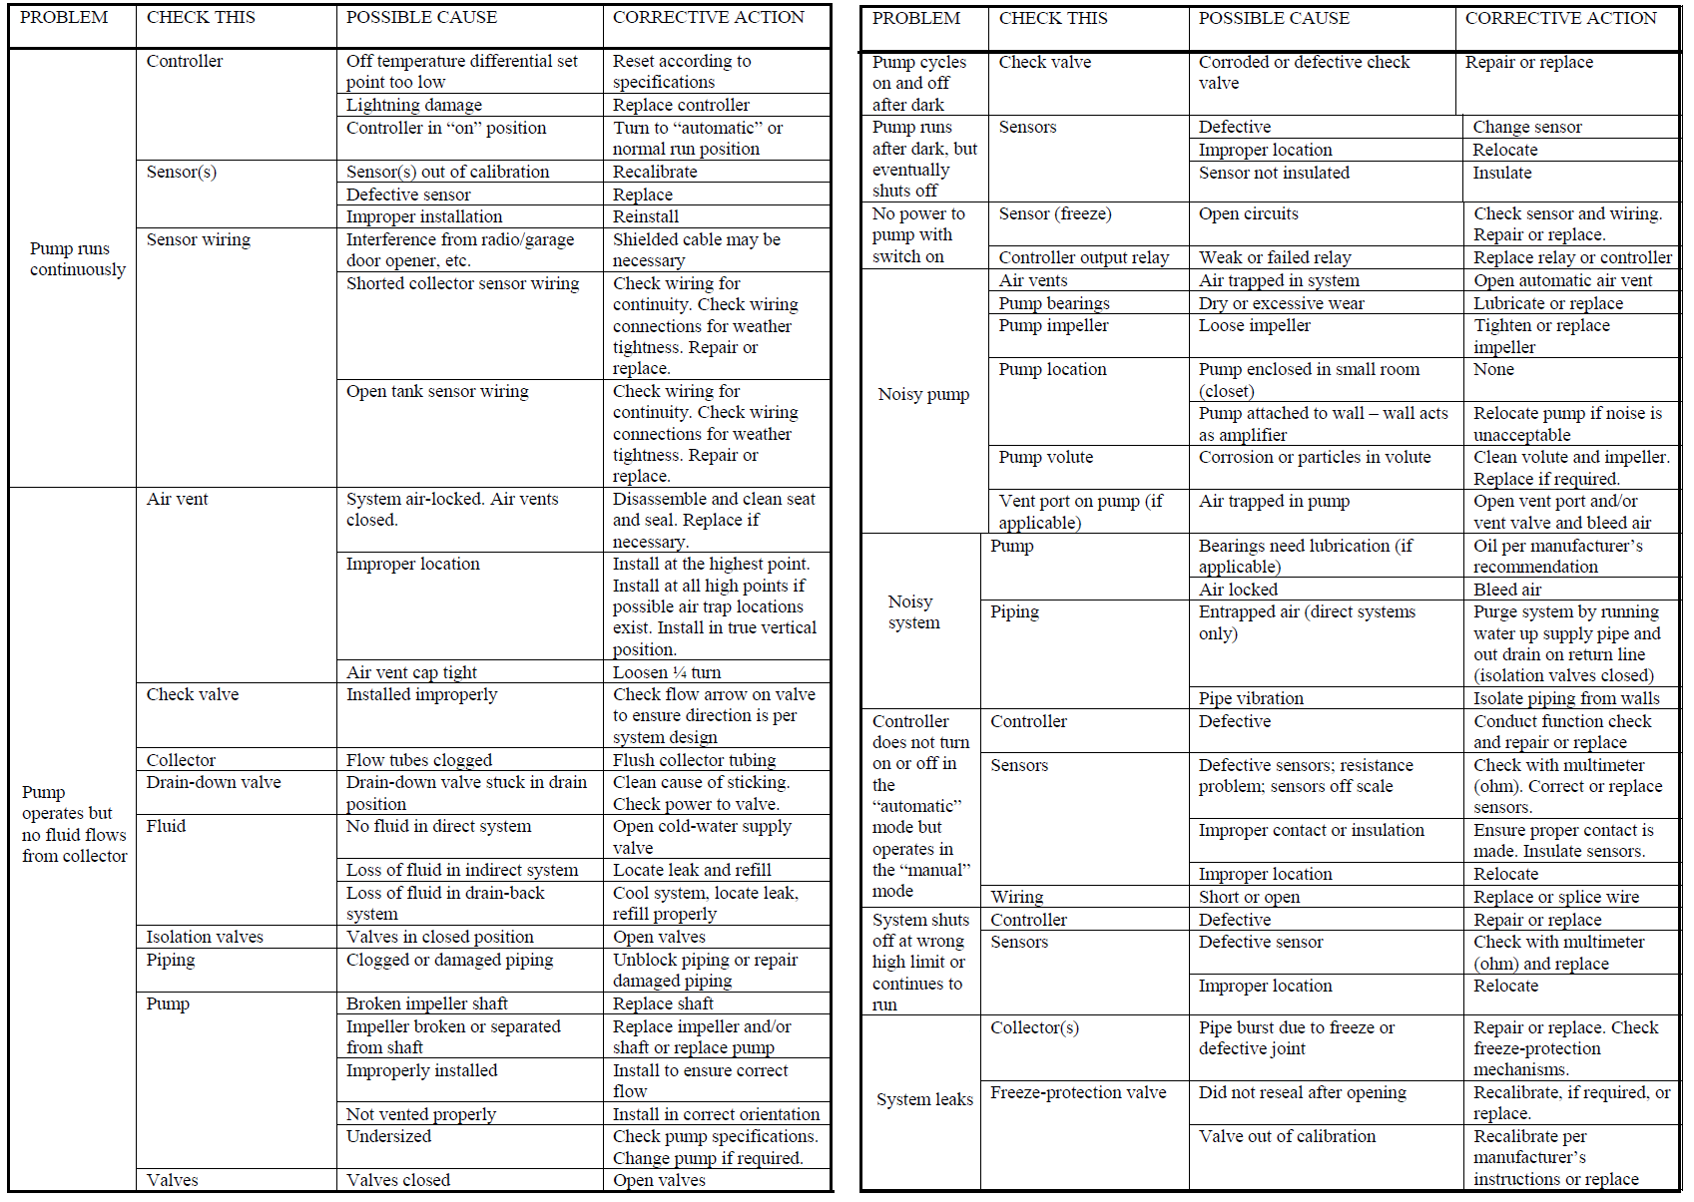
3. Prácticas de solución de problemas y reparación de los sistemas de ACS solar
Una lista de comprobación para la resolución de problemas
EJEMPLO

Slide 40
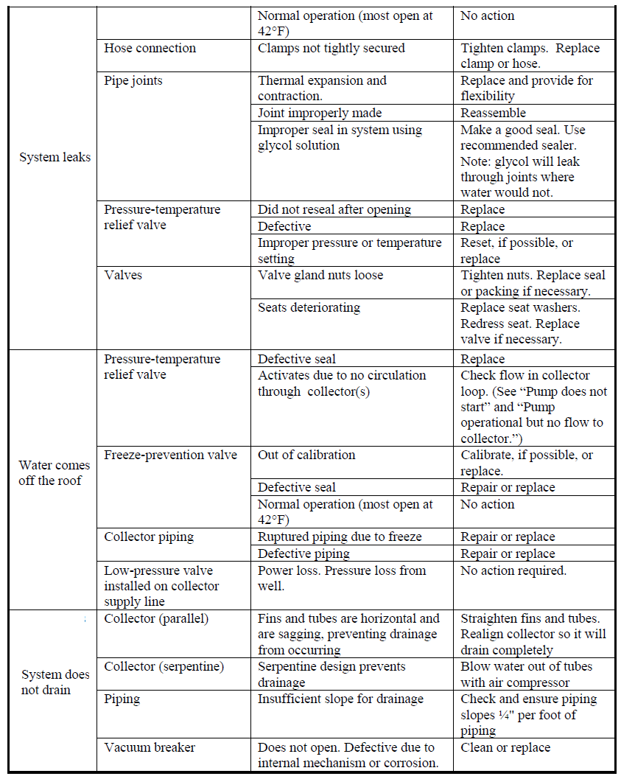
3. Prácticas de solución de problemas y reparación de los sistemas de ACS solar
Una lista de comprobación para la resolución de problemas
EJEMPLO
Conclusión: el recurso más valioso para un instalador a la hora de solucionar problemas en sistemas de energía solar térmica es un conocimiento exhaustivo del sistema y de sus componentes.
Es posible que se necesiten herramientas de instalación estándar si se descubren problemas de servicio durante el proceso de pago. Para propósitos de localización de averías, se utilizan a menudo los siguientes elementos:
Multímetro
Destornillador(es) pequeño(s)
Un termómetro de infrarrojos
Kit de prueba de anticongelante
Esquemas del sistema (si están disponibles).
Algunos sistemas tienen capacidades de registro de datos. La observación de las tendencias en temperatura, flujo y presión puede ser valiosa para el diagnóstico. También se dispone de equipos portátiles de registro de datos.

Slide 41
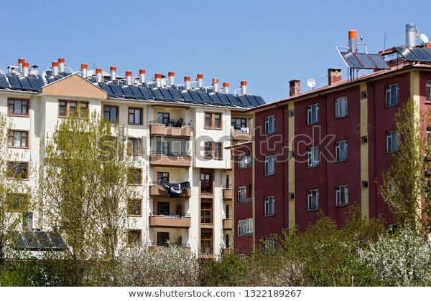
4. Mantenimiento de grandes sistemas SWH
El contexto
Normalmente, se diseñan grandes sistemas solares térmicos (aplicaciones residenciales y no residenciales). Entre otras cosas, esto significa que un sistema SWH grande, por ejemplo, puede integrar componentes de muchos fabricantes.
Este hecho es indicativo de un mantenimiento y una reparación más complejos, no sólo desde el punto de vista técnico, sino también desde el punto de vista organizativo. Los servicios de mantenimiento deben elegirse con capacidad técnica y de gestión para trabajar con grandes instalaciones solares. Además, en instalaciones más grandes, se utilizan componentes más capaces y más grandes.
Más importante aún, dependiendo de las políticas y leyes locales, los grandes sistemas SWH, como los multifamiliares instalados en edificios residenciales, están registrados oficialmente y se les exige que sigan normas más estrictas de diseño, instalación y mantenimiento.
Además, estos sistemas están sujetos a inspecciones oficiales (o auditorías de edificios de sistemas energéticos), como ocurre con otros sistemas térmicos. Un sistema SWH mal mantenido puede ser penalizado.

Slide 42
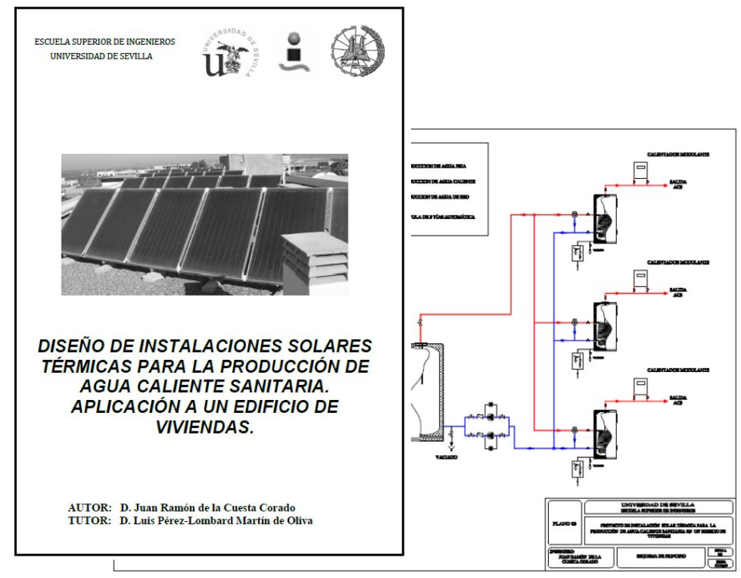
4. Mantenimiento de grandes sistemas SWH
Mantenimiento conforme a la normativa local
EL CASO DE ESPAÑA. Todas las instalaciones térmicas (incluyendo SWH) en el ámbito de aplicación de la normativa vigente (Código Técnico de la Edificación (CTE) y Reglamento de Instalaciones Térmicas en Edificios (RITE)) deben incluir un Manual de Instrucciones, o Manual de Instalación (Manual de Instrucciones) con estos contenidos:
El proyecto, o Informe Técnico, con modificaciones durante la instalación, si las hubiera.
Características del rendimiento del sistema.
Recomendaciones de uso y seguridad
Instrucciones.
Programa de monitoreo y mantenimiento.
Condiciones de garantía.
EJEMPLO
Este documento se entrega al propietario (o a la comunidad de propietarios) durante la puesta en servicio de la instalación. Su objetivo es garantizar el uso, el funcionamiento, la eficiencia y la seguridad del sistema a lo largo de toda su vida útil.

Slide 43
4. Mantenimiento de grandes sistemas SWH
Programa de Monitoreo y Mantenimiento del Sistema
EL CASO DE ESPAÑA. En cuanto al mantenimiento de los sistemas térmicos, incluyendo el solar, la norma asume qué tres niveles de actividad garantizan el funcionamiento, la fiabilidad, la conservación y la durabilidad:
Monitoreo. Recoger datos y verificar que los parámetros del sistema son correctos.
Mantenimiento Preventivo.
Mantenimiento Correctivo.
Estos tres niveles deben tener asociados los planes correspondientes. Es decir, un Plan de Monitoreo y un Plan de Mantenimiento, que son responsabilidad de los propietarios que, a menudo, contratan servicios especializados y registrados (autorizados).
La regulación permite que el monitoreo de los sistemas (térmicos) pueda ser realizado por el propietario, basándose en instrucciones claras en el Manual de Instrucciones y Mantenimiento. Sin embargo, en lo que respecta a la energía solar térmica, esta no es una práctica muy común.
En cuanto al Plan de Mantenimiento, la normativa establece las operaciones y periodicidades de mantenimiento preventivo, en función básicamente del tamaño del sistema (superficie de captación solar).
El historial de servicio (reparaciones, reequipamiento, etc.) debe registrarse en el "libro de instalación".
El incumplimiento de estas obligaciones puede detectarse mediante inspecciones periódicas, que pueden obligar al propietario a realizar los ajustes y cambios necesarios en el sistema.

Slide 44
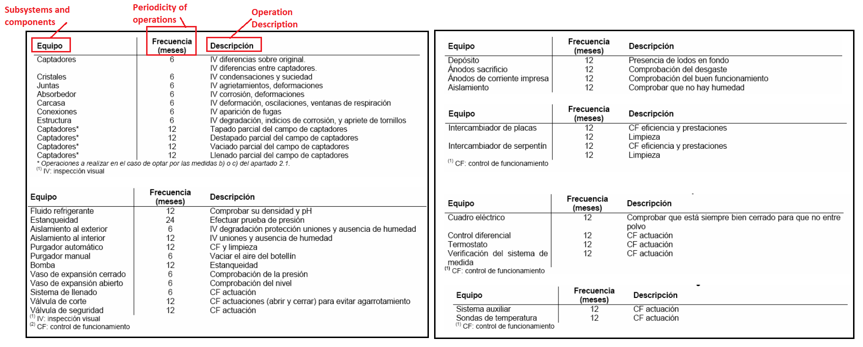
4. Mantenimiento de grandes sistemas SWH
Programa de Monitoreo y Mantenimiento del Sistema
EL CASO DE ESPAÑA. Son "contenidos mínimos" del Plan de Mantenimiento Preventivo según la legislación vigente. Las empresas de servicios se ven obligadas a incluir este servicio básico en sus contratos. Asimismo, el reglamento establece coberturas mínimas de garantías, derechos y obligaciones para instaladores, fabricantes y propietarios.

Slide 45
Resumen
Ideas importantes que se abordan en esta unidad:
Como ocurre con cualquier otro activo importante en contextos industriales o de servicio, el mantenimiento preventivo y correctivo es, en conjunto, una estrategia rentable (punto de vista de los propietarios), que hace posible su explotación continua a lo largo de la vida útil de su diseño.
El objetivo del mantenimiento preventivo, o servicio, es preservar el sistema SWH en un nivel aceptable de rendimiento y aumentar su vida útil mediante la comprobación visual, la medición, la supervisión, la reparación, el reequipamiento y/o la actualización.
El objetivo del mantenimiento correctivo, o solución de problemas y reparación, es devolver el sistema SWH a su funcionamiento y eficiencia normales después de las averías, mediante la resolución sistemática de problemas, incluyendo el diagnóstico basado en los síntomas, la reparación/reemplazo/reinstalación y la prueba.
El mantenimiento y la resolución de problemas de un sistema SWH se pueden realizar a diferentes niveles. Las operaciones de primer nivel son simples y pueden ser realizadas por propietarios y usuarios, pero en la mayoría de los casos, el mantenimiento es una cuestión de subcontratación y contratación de empresas especializadas y profesionales que tienen un amplio y profundo conocimiento de las instalaciones de SWH.
Las preocupaciones generales relacionadas con el servicio de los sistemas SWH son la prevención de incrustaciones, corrosión, congelación y sobrecalentamiento. Las fallas de los sistemas SWH están asociadas a los subsistemas principales (colectores, control, bomba, tubería y válvulas) y dependen de las condiciones del sitio y del uso.
El mantenimiento de los sistemas SWH es diferente según la tecnología y el tamaño. El mantenimiento de los sistemas SWH a gran escala puede ser regulado.

Slide 46
Bibliografía
Información y recursos adicionales:
Ejemplo de Manual de Instalación y Mantenimiento del fabricante típico, para análisis de información (Marca: Cirrex)
Disponible aquí.
Ejemplo de una empresa típica de mantenimiento y reparación (fontanería), para el análisis de los servicios ofrecidos y las condiciones relacionadas con los sistemas SWH (empresa: BWS)
Sitio Web aquí.
Videos de YouTube sobre mantenimiento y reparación de SWH (Marca: SolaHart)
Disponible aquí.
Disponible aquí.
Antiguo manual sobre sistemas solares térmicos pero completo, y todavía útil. Secciones recomendables sobre la resolución de problemas.
Disponible gratis aquí.

Slide 47
Fin de la unidad
Unidad 3.3. Plan de seguimiento y mantenimiento preventivo y correctivo

